Slide 1

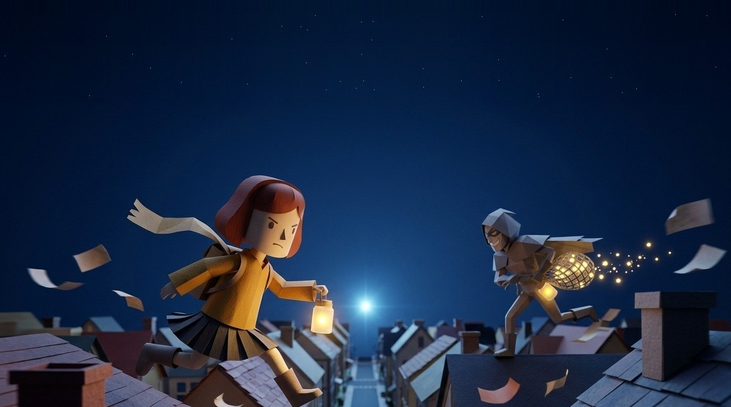

원근법 기초
소실점을 찾는 눈
준비물
활동지
자
연필
Notes:
오늘은 게임에 들어가기 전에 원근법의 기본 낱말을 익히고, 활동지 빈칸을 함께 채웁니다.

Slide 2
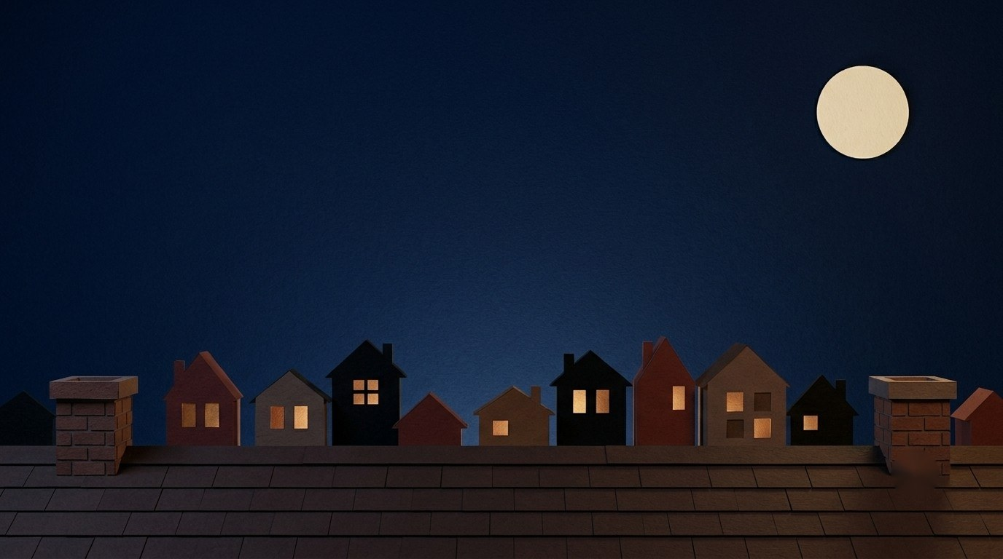
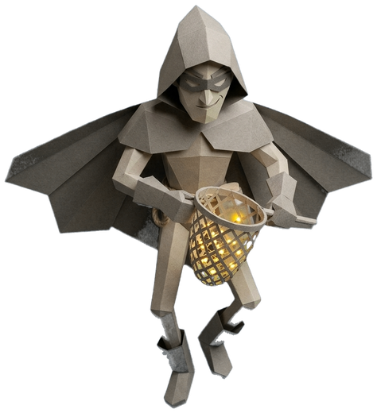
소실점을 도둑맞은 세상
소실점 사냥꾼이 소실점을 훔쳐 가자, 세상이 종이처럼 납작해졌어요
?
소실점이 뭐길래 세상이 납작해질까요?
→
오늘 배운 눈으로 소실점을 되찾으러 가요
Notes:
게임 이야기로 동기를 열어 줍니다. 질문: 소실점이 없어지면 왜 세상이 납작해질까?

Slide 3
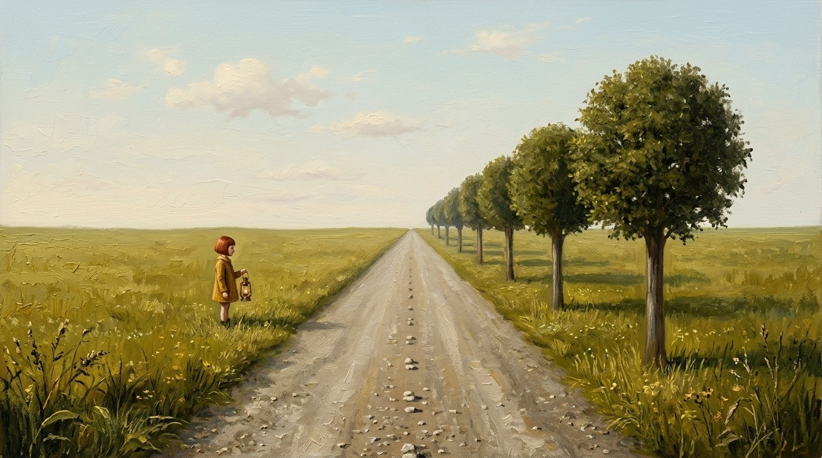
소실점이 있어야 깊이가 생겨요
정답
Q. 소실점이 뭐길래 세상이 납작해질까요?
소실점이 없으면
소실점이 있으면
모든 것이 같은 크기, 종이처럼 납작해요
먼 것은 작게, 가까운 것은 크게. 깊이가 생겨요
Notes:
소실점은 멀어지는 선들이 모이는 점입니다. 이 점이 있어야 그림 속에서 멀고 가까움이 생깁니다.

Slide 4
어느 나무가 가장 멀리 있을까요?
찾아봐요
나무의 크기와 길의 폭을 잘 살펴봐요
Notes:
답을 말하기 전에 손가락으로 가장 먼 나무를 가리켜 보게 하세요.

Slide 5

멀리 있을수록 작게 보여요
활동지 01-1
모두 같은 크기의 나무인데, 크기가 달라 보이지요?
나무 꼭대기와 밑동을 이은 선이
멀어질수록 한 점으로 모여요.
이렇게 멀리 있는 것이 작게 보이는 것이 깊이예요.
Notes:
게임 1단계(깊이)와 같은 장면입니다. 가장 멀리 있는 나무를 손으로 가리켜 보게 하세요.

Slide 6
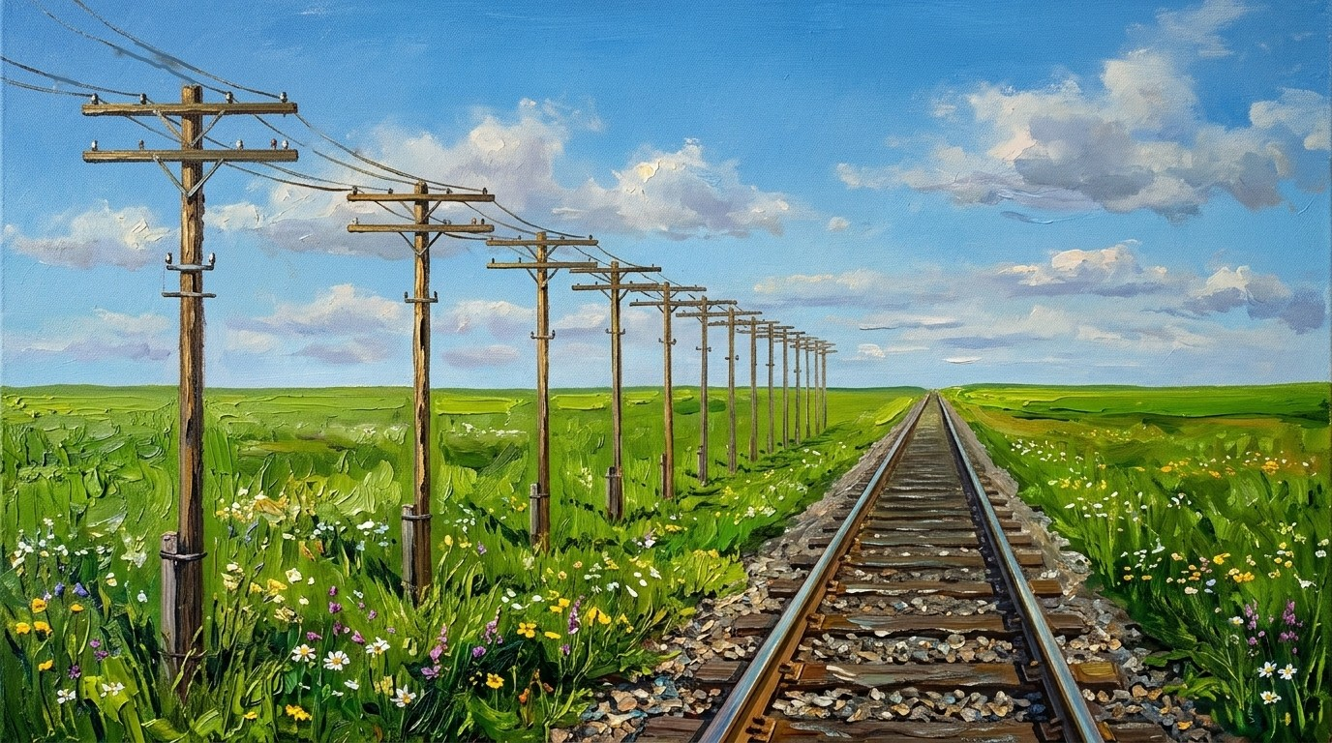
땅과 하늘이 만나는 선은 어디일까요?
찾아봐요
그림 위에 가로선을 그어 본다면 어디쯤일까요?
Notes:
손을 가로로 펴서 지평선 높이를 맞춰 보게 하세요.

Slide 7

지평선은 내 눈높이에 있어요
활동지 01-2
땅과 하늘이 만나 보이는 가로선을 지평선이라고 해요.
이 선은 언제나 내 눈높이에 있어요.
사다리를 오르면 지평선도 함께 올라가요. 앉으면 지평선도 내려가요.
Notes:
바다에서는 수평선, 땅에서는 지평선. 학생이 일어섰다 앉았다 하며 눈높이가 바뀌는 것을 느끼게 해 보세요.

Slide 8
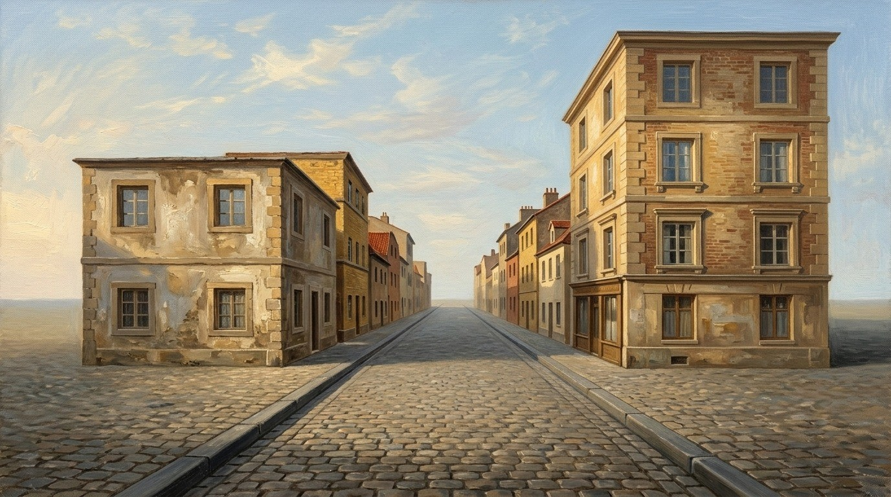
선들이 모이는 한 점을 찾아봐요
찾아봐요
길 가장자리와 건물 지붕선을 쭉 늘려 보면?
Notes:
두 손가락으로 길 양쪽 선을 따라가 만나는 곳을 찾게 하세요.

Slide 9
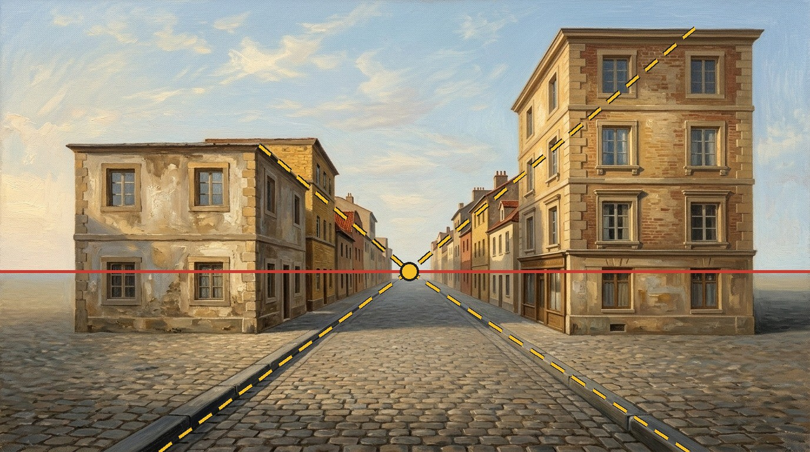
선들이 모이는 한 점, 소실점
활동지 01-3
앞으로 뻗은 나란한 선들이 멀어지며 모이는 한 점을 소실점이라고 해요.
길 가장자리 → 모두 소실점으로
건물 지붕선 → 모두 소실점으로
창문 줄 → 모두 소실점으로
소실점은 언제나 지평선 위에 있어요
Notes:
빨간 선이 지평선, 노란 점이 소실점입니다. 소실점이 지평선 위에 딱 맞닿아 있음을 강조하세요.

Slide 10
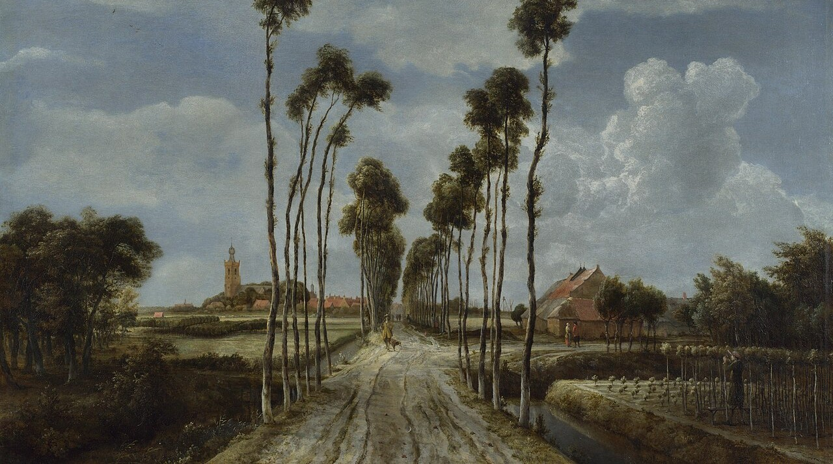
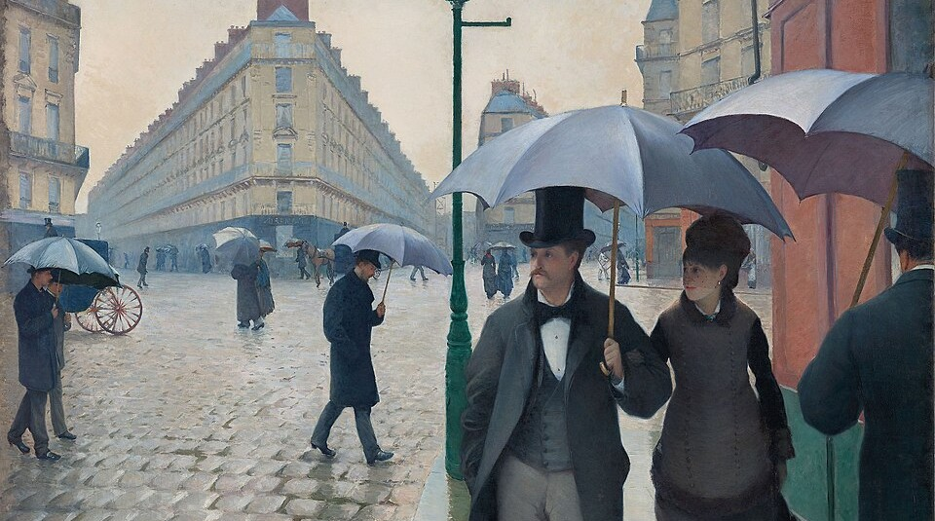
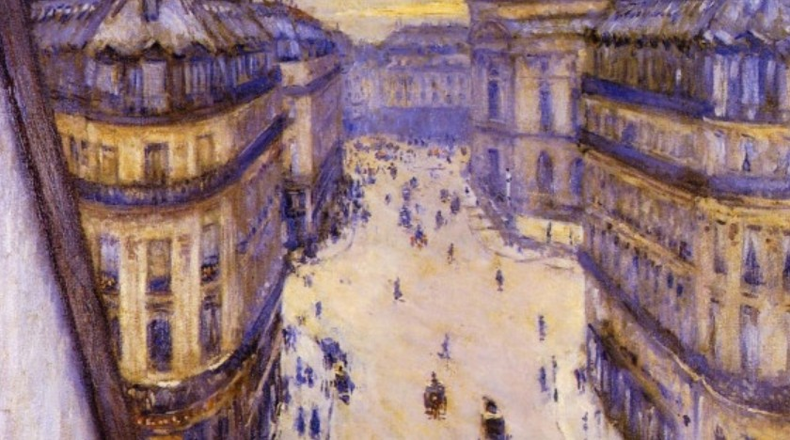
소실점의 개수로 이름이 달라져요
활동지 01-4
1점 투시
2점 투시
3점 투시
길을 정면으로 보면 소실점 1개
건물 모서리를 보면 소실점 2개
높이 내려다보면 세로선도 모여 3개
호베마, 〈미델하르니스의 가로수길〉, 1689
카유보트, 〈파리의 거리, 비 오는 날〉, 1877
카유보트, 〈6층에서 내려다본 알레비 거리〉, 1878
세로선은 보통 똑바로 서 있지만, 높이 올려다보거나 내려다보면 세로선도 한 점으로 모여요.
Notes:
세 작품 모두 게임 1부에 종이 모형으로 다시 나옵니다.

Slide 11
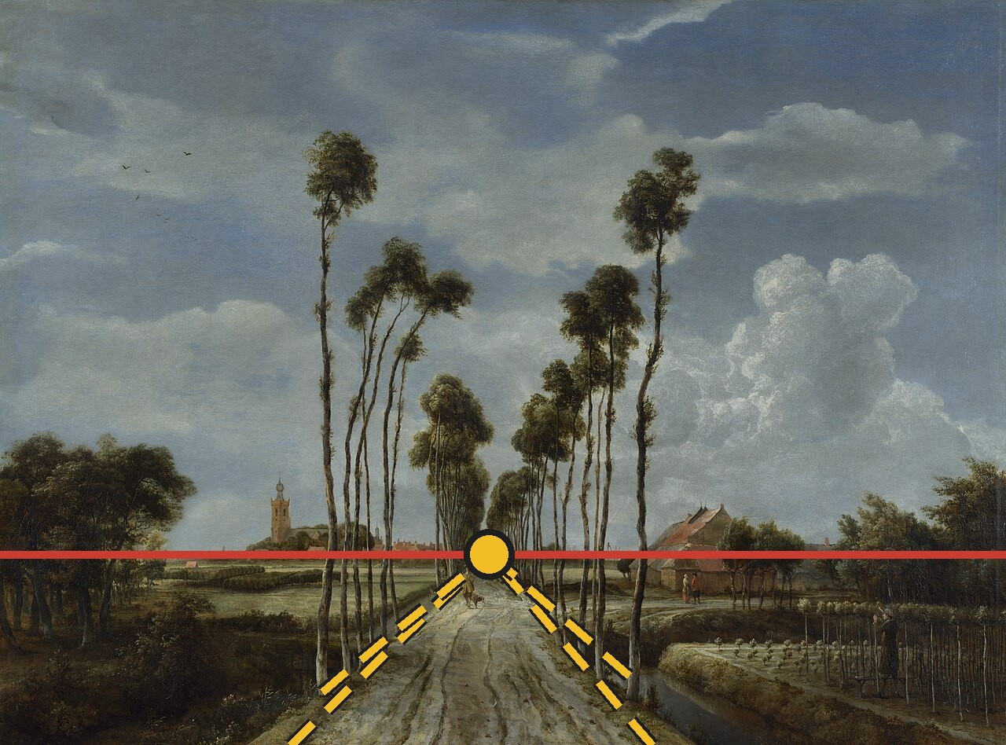
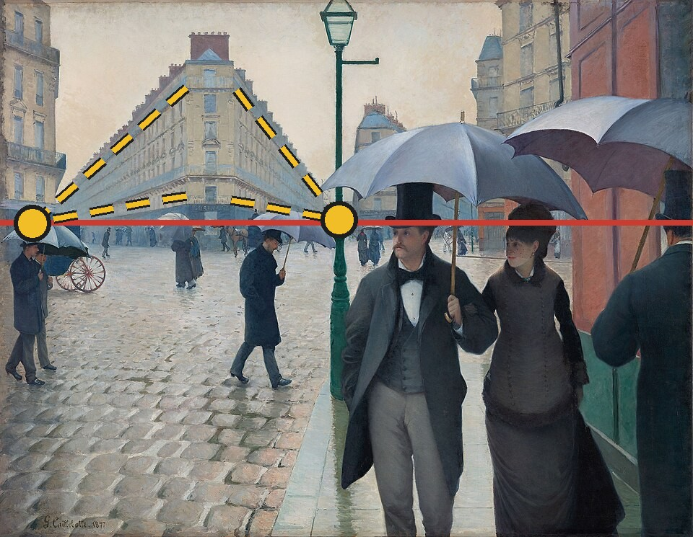
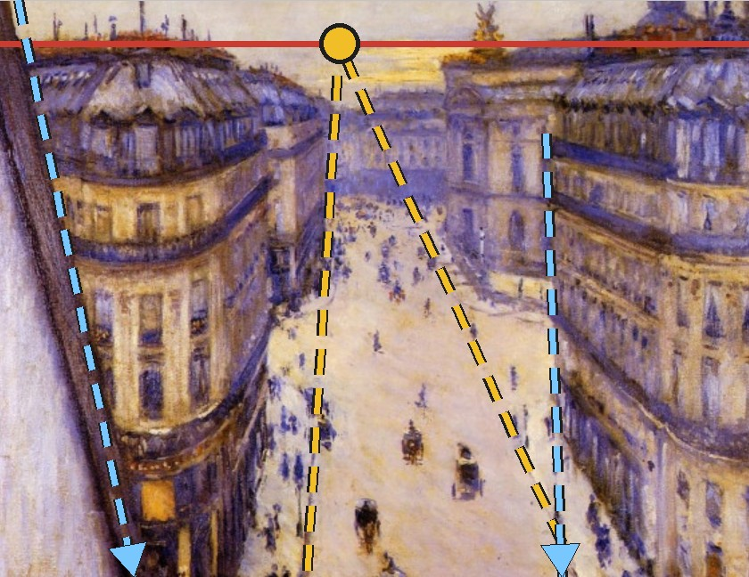
그림 속 소실점 찾기
활동지 01-4
선을 늘려 보면 소실점이 보여요
1점 투시
2점 투시
3점 투시
길과 나무 밑동 → 소실점 1개
건물 두 벽 → 소실점 2개
길은 위쪽 소실점으로, 세로선은 아래로 모여요
소실점
지평선
세로선이 모이는 방향
Notes:
알레비 거리는 6층에서 내려다본 장면이라 지평선이 그림 맨 위에 있어요. 세로선(창틀, 건물 모서리)이 아래로 좁아지는 것을 보여 주세요.

Slide 12
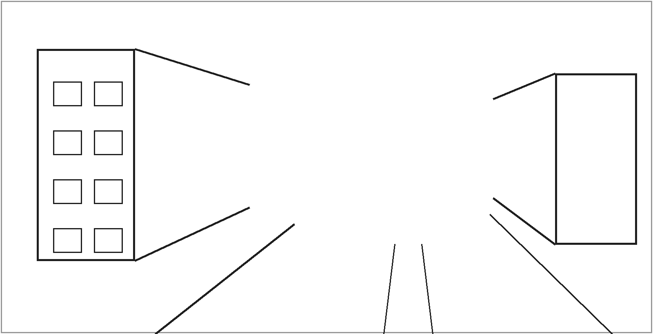
소실점 찾기
활동지 02
자로 선을 늘려 소실점과 지평선을 찾아요
1
길 가장자리를 자로 쭉 늘려요
2
건물 지붕선·아랫선도 늘려요
3
선이 만나는 곳에 ● 찍기
4
● 를 지나는 가로선 = 지평선
Notes:
학생들이 먼저 활동지에 해 보게 한 뒤 다음 장으로 넘겨 확인합니다.

Slide 13
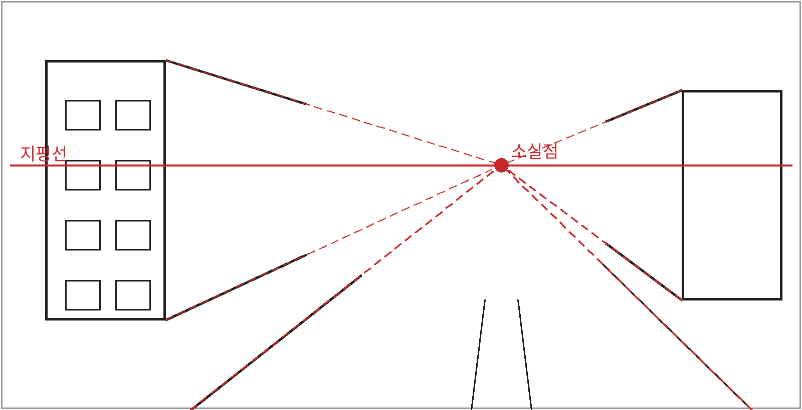
소실점 찾기 · 확인
활동지 02
모든 선이 한 점에서 만나요
소실점은 지평선 위에 딱 맞닿아 있어요.
선이 조금 어긋나도 괜찮아요. 여러 선이 가장 많이 모이는 곳을 찾아요.

Slide 14
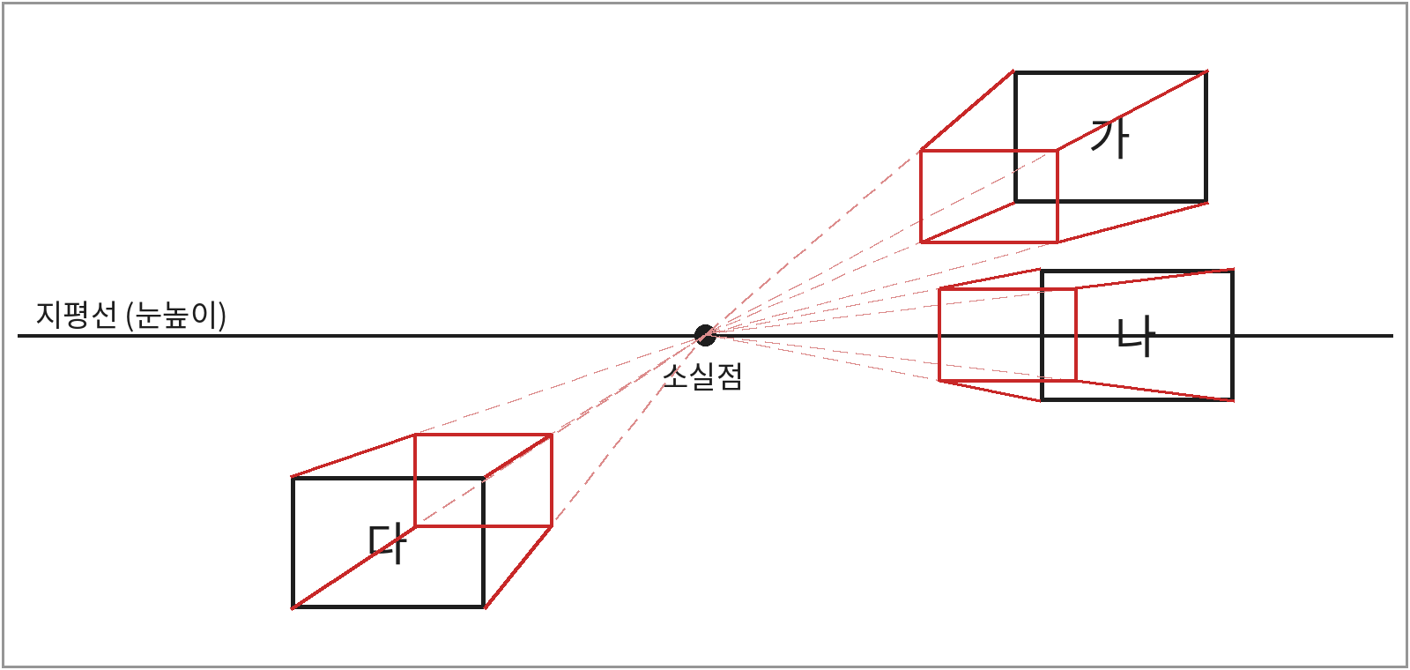
눈높이와 보이는 면
활동지 03
상자가 지평선 위에 있나요, 아래에 있나요?
지평선 위
아랫면이 보여요
지평선에 걸침
윗면·아랫면 둘 다 안 보여요
지평선 아래
윗면이 보여요
Notes:
네 꼭짓점에서 소실점으로 선을 긋고, 같은 길이에서 끊어 뒷면을 그립니다. 깊이는 학생마다 달라도 됩니다.

Slide 15
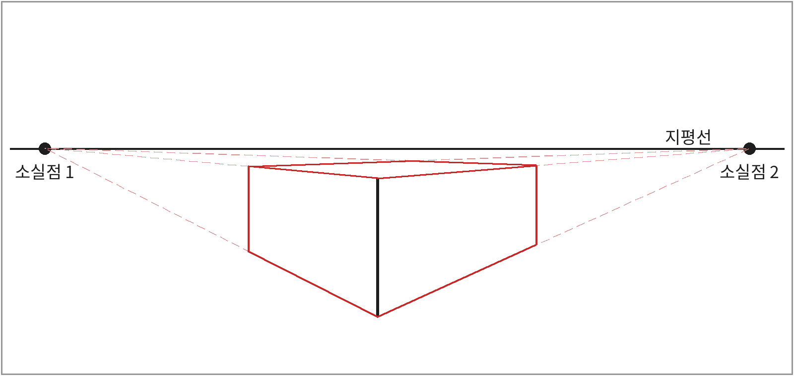
2점 투시 상자 그리기
활동지 04
소실점 두 개를 이용해 상자를 완성해요
1
앞 모서리 위·아래 끝 → 소실점 1
2
앞 모서리 위·아래 끝 → 소실점 2
3
양쪽에 세로선을 똑바로 그어요
4
윗면 뒤 모서리는 반대쪽 소실점으로

Slide 16
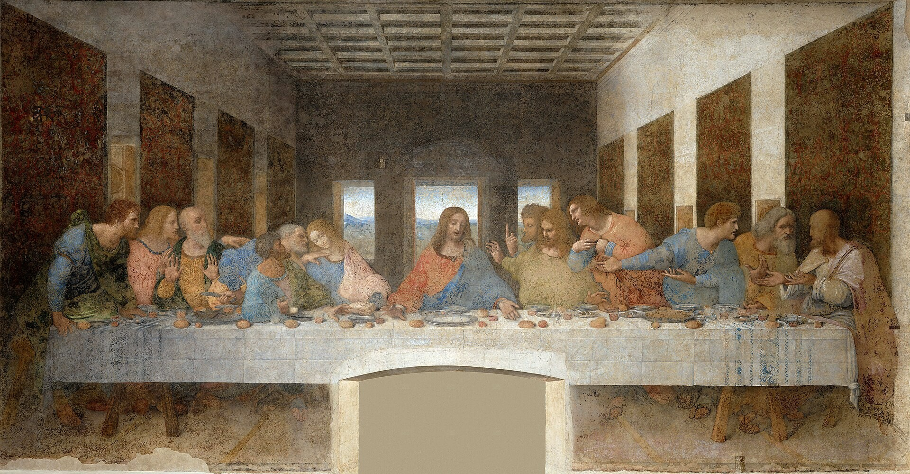
화가는 소실점을 어디에 두었을까요?
생각해 보기
눈길이 주인공에게 가도록
레오나르도 다 빈치, 〈최후의 만찬〉, 1495–1498
Notes:
게임에서는 이 그림의 천장 들보를 늘려 소실점을 직접 찾게 됩니다.

Slide 17
이 내용을 게임으로 연결해 봅시다!
소실점 헌터가 소실점을 훔쳐 간 마을로
GO GO! ▶▶
태블릿에서 게임에 들어가 학년 · 반 · 번호 · 이름을 쓰고 시작하기
Notes:
오늘 배운 깊이, 지평선, 소실점, 1·2·3점 투시를 게임에서 직접 찾아 소실점을 되찾습니다.

